Slide 1
하루 일기로 마음 심기, Sim(心)Log
팀 명 : 몽글몽글 스튜디오
참가자 성명 : 김율겸 안나연 문진혁 황연경
서비스 형태 : 어플리케이션

Slide 2
팀 구성 및 보유역량
팀 구성현황
김율겸
문진혁
감정 인터페이스 디자이너
정서 경험 설계자
우리 팀의 키워드
소통
협업
SW(프론트·백엔드)
비SW(전자, 산업)
다양한 프로젝트 경험
해커톤, 메이커톤 경험
웹/앱 디자인 경험
데이터 분석 프로젝트
GPT API 활용 경험 보유
실제 효원상담원과의 미팅 및 피드백 반영
전자공학과 4학년
기획, 프론트 엔드
시장 리서치 및 발표 자료 제작
정보컴퓨터공학부 4학년
백엔드
프로그램 설계
백엔드 전반과 프론트엔드 연결
몽글몽글
스튜디오
안나연
황연경
정서 경험 설계자
AI 감정 분석 매니저
산업공학과 4학년
UI/UX, 기획
AI 모델 활용 예정
산업공학과 4학년
기획, 백엔드 (데이터베이스 개발)

Slide 3


1. 개발 배경 및 동기
1.1 프로젝트 개요
문제 상황
해결 방안
20대의 감정 인식 미흡
정서 회피 경향
"하루 일기로 마음 심(心)자"​
개인적 차원
사회적 차원
높은 마음 건강 위험군 비율(43%)
정신건강 서비스 접근성 문제
AI 음성 분석을 통한 감정 기록
학생의 교내 상담 연계 시스템 구축
대학 차원
낮은 교내 상담소 이용률(23%)
상담 홍보의 어려움

Slide 4
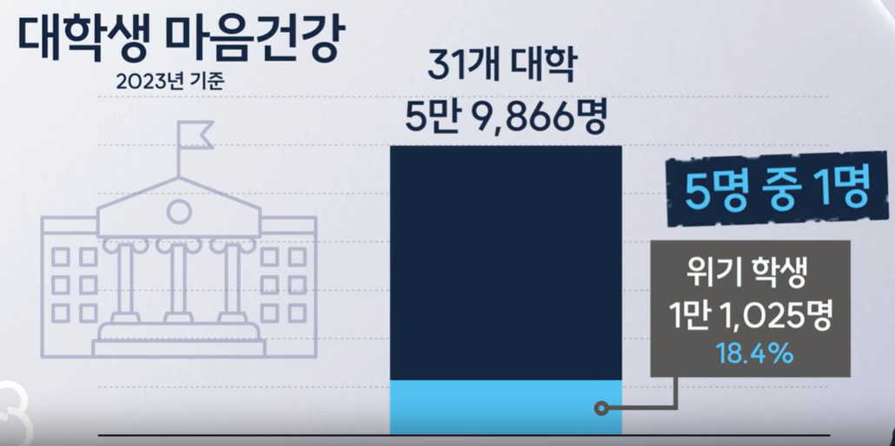
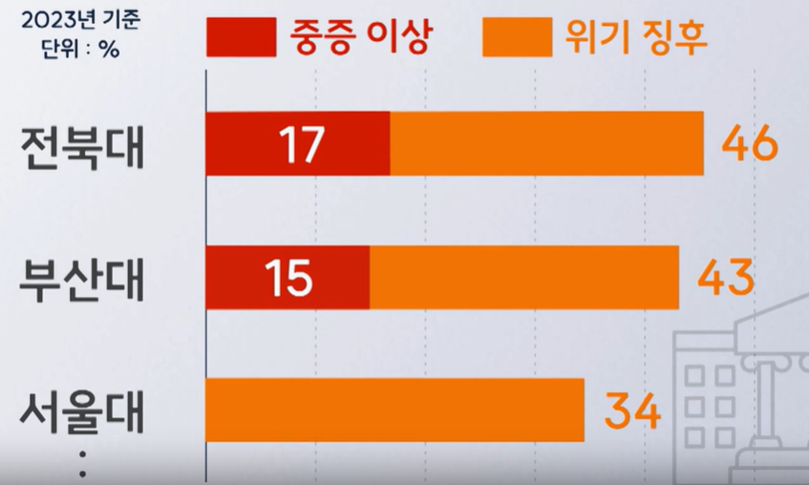
1. 개발 배경 및 동기
1.2 배경
(1) 마음 건강 위험군의 높은 비율, 부산대는 43% 이상이 위기 징후
마음 건강 위기 학생의 비율이 높음
부산대 내 중증. 위기 학생 비율이 큼
출처SBS 뉴스, 「"뭘 해야 하나"…마음의 병 앓는 '코로나 학번', 2024.09.12

Slide 5


1. 개발 배경 및 동기
1.2 배경
(2) 20대 본인 감정 인식 문제 - 위기징후 상태 학생 상담 유도 필요
설문 결과
대상: 우울증 선별검사에서 양성 판정을 받은 509명
94.0%
86.8%
김하나 가톨릭 의대 가정의학과 교수
"일반인들이 우울증이 있어도 잘 알아차릴 수 없으며
우울감이 있어도 병원 진료를 받지 않는 경우가 많다"
우울증 진단을 받은 적 없다
우울증 진료를 받은 적 없다
"우울증 혼자 해결 가능"…우울한 성인 25%, 진료 의지 없어 2024.05.16 10:36

Slide 6

1. 개발 배경 및 동기
1.2 배경
(3) 낮은 교내 상담소 이용률
몽글몽글 스튜디오와 효원상담원 인터뷰 中
"문자, 현수막, 포스터 등 다양한 접근 시도에도
효원 상담원 홍보가 어렵습니다. “
“ 고위험군 학생을 저희(효원상담원)가
선별하기가 어렵습니다.“
“축제 때 홍보 부스로 참여하면
홍보가 크게 이루어지고 일부 추출이 됩니다.”
“문제는 부스에 와서 건성인 태도로 참여해
데이터 값이 유의하지가 않을 때가 많아서..."
" 부산대의 경우 조사에 참여한 학생 1천242명 중
마음건강 서비스를 이용하는 학생은 약 23%인 292명에 그쳤다."
여러가지 시도에도 불구, 저조한 효원상담원 이용률
SBS 뉴스, 「"뭘 해야 하나"…마음의 병 앓는 '코로나 학번', 2024.09.12

Slide 7
1. 개발 배경 및 동기
1.2 배경
(3) 낮은 교내 상담소 이용률
몽글몽글 스튜디오와 효원상담원 인터뷰 中
"문자, 현수막, 포스터 등 다양한 접근 시도에도
효원 상담원 홍보가 어렵습니다. “
“ 고위험군 학생을 저희(효원상담원)가
선별하기가 어렵습니다.“
“축제 때 홍보 부스로 참여하면
홍보가 크게 이루어지고 일부 추출이 됩니다.”
“문제는 부스에 와서 건성인 태도로 참여해
데이터 값이 유의하지가 않을 때가 많아서..."
" 부산대의 경우 조사에 참여한 학생 1천242명 중
마음건강 서비스를 이용하는 학생은 약 23%인 292명에 그쳤다."
여러가지 시도에도 불구, 저조한 효원상담원 이용률
SBS 뉴스, 「"뭘 해야 하나"…마음의 병 앓는 '코로나 학번', 2024.09.12

Slide 8
1. 개발 배경 및 동기
1.2 배경
(3) 낮은 교내 상담소 이용률
몽글몽글 스튜디오와 효원상담원 인터뷰 中
"문자, 현수막, 포스터 등 다양한 접근 시도에도
효원 상담원 홍보가 어렵습니다. “
“ 고위험군 학생을 저희(효원상담원)가
선별하기가 어렵습니다.“
“축제 때 홍보 부스로 참여하면
홍보가 크게 이루어지고 일부 추출이 됩니다.”
“문제는 부스에 와서 건성인 태도로 참여해
데이터 값이 유의하지가 않을 때가 많아서..."
" 부산대의 경우 조사에 참여한 학생 1천242명 중
마음건강 서비스를 이용하는 학생은 약 23%인 292명에 그쳤다."
여러가지 시도에도 불구, 저조한 효원상담원 이용률
SBS 뉴스, 「"뭘 해야 하나"…마음의 병 앓는 '코로나 학번', 2024.09.12

Slide 9
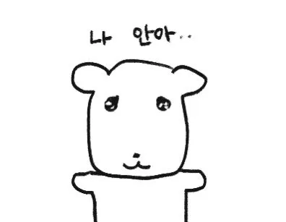
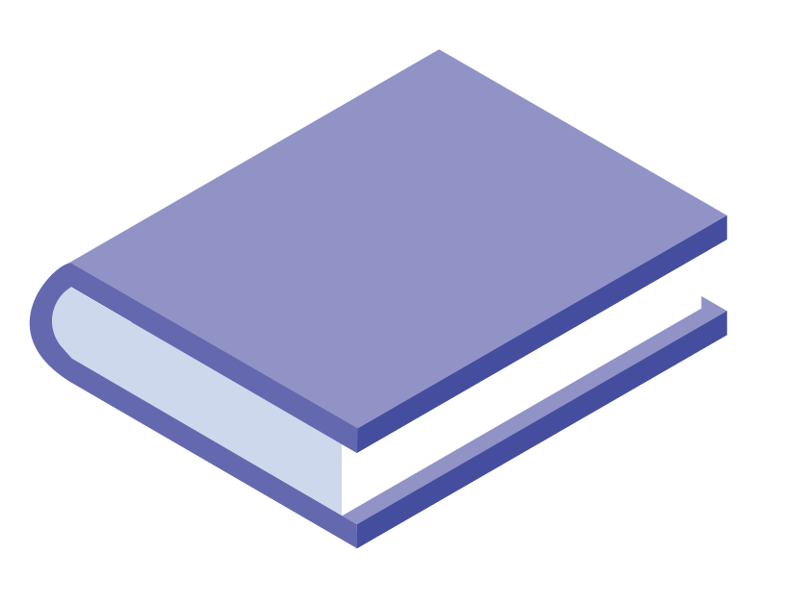
1. 개발 배경 및 동기
1.3 필요성
부산대학교 3학년 학부생 김양의 이야기
학교 생활이 너무 바빠 눈 앞에 주어진 일을 처리하는데 급급하다.
본인도 모르는 사이에 서서히 지쳐가는 중, 일기를 쓰기로 결심!
그런 결심도 잠시...
바빠서 미루고, 귀찮아서 미루고, 잊어버려서 미루고!
일기장은 3일 쓴 그대로 방치되고 있다..
일기장
어쩌면 우리 모두의 이야기?
하루하루 바쁘게 살아가는 대학생 여러분,
감정관리 하고 계신가요?
X 캡처 (https://x.com/bdemgmr/status/1807807329779532238)

Slide 10
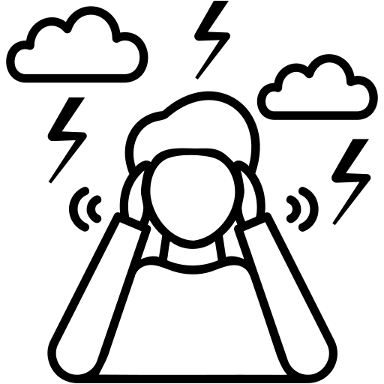

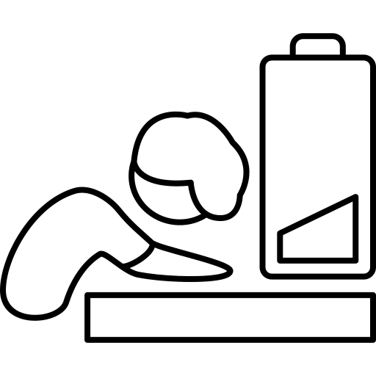
1. 개발 배경 및 동기
1.3 필요성
기존 감정 관리 방식: 일기 쓰고 혼자 해결
기존 방식의 한계
정서 회피
고통스러운 감정을 다시 마주하고 싶지 않아 감정 인식 자체를 피하는 경향이 있음.
즉각 보상의 부재
일기는 장기적으로는 도움 되지만, 단기적으로는 귀찮고
‘쓸모 없어 보이는’ 행동으로 인식됨.
습관화의 어려움
쉬운 접근성 + 보상 체계를 갖춘 일기 어플리케이션 필요

Slide 11
1. 개발 배경 및 동기
1.4 문제 분석 결과
문제: 대학생들의 마음건강 위험군 비율이 높다(43%)
왜 마음건강 위험군 비율이 높은가?
왜 감정 인식과 표현이 미흡한가?
왜 적절한 도구와 방법이 부족한가?
왜 지속성과 접근성이 떨어지는가?
왜 습관화가 어려운가?
→ 감정 인식과 표현이 미흡
→ 감정을 표현할 적절한 도구와 방법이 부족
→ 기존 감정 기록 방식이 지속성과 접근성이 떨어지기 때문
→ 즉각적 보상이 없고 습관화가 어렵기 때문
→ 감정 기록이 '쓸모없는 행동'으로 인식, 정서 회피 경향 때문
스스로 마음 건강에 대한 어려움을 알아채거나 감정관리의 필요성을 알아도 해결하기 어려움
적절한 감정 관리 도구가 필요함
-지속성 접근성 보장 -습관화를 돕는 도구 -감정 기록의 가치 강조

Slide 12
2. 실현 및 구체화 계획
2.1 개발 목표
적절한 감정 관리 도구가 필요함
-지속성 접근성 보장 -습관화를 돕는 도구 -감정 기록의 가치 강조
1. 감정의 갈무리가 필요한 모두에게 안전한 공간 제공
음성 기반 일기로 사용자가 일상 속에서 감정을 기록해 접근성을 높임
자신의 감정을 객관적으로 인식할 수 있도록 돕는 서비스 제공
2. 마음에 위기가 찾아온 학생들을 돕는 역할
마음 건강 위험군을 돕는 교내 마음 건강 서비스와 연계
상담 시설 효원 상담원의 진입장벽을 낮추는 효과 기대
"하루 일기로 마음 심(心)자"​

Slide 13
2. 실현 및 구체화 계획
가. 요구사항 분석
2.2 세부 내용
기능적 요구사항 : 사용자의 감정을 부드럽게 기록하고, 안전하게 케어하는 구조
주요 기능
위로,응원 메시지 제공
리워드
시스템
음성으로
감정 일기
작성
평상 시
감정 분석 시스템
감정
기록 관리
위험 감지 및
대응
개인 정보
보호,보안
감정이 격해져 힘들 때
서비스 특성 반영

Slide 14
2. 실현 및 구체화 계획
가. 요구사항 분석
2.2 세부 내용
비기능적 요구사항 : 심리적 안전함, 빠른 반응성, 부드러운 경험 중심 설계
사용자
사용자 이외
개인 정보
보호
장애 대응
접근성
앱 외부
사용자 경험
성능
확장성

Slide 15

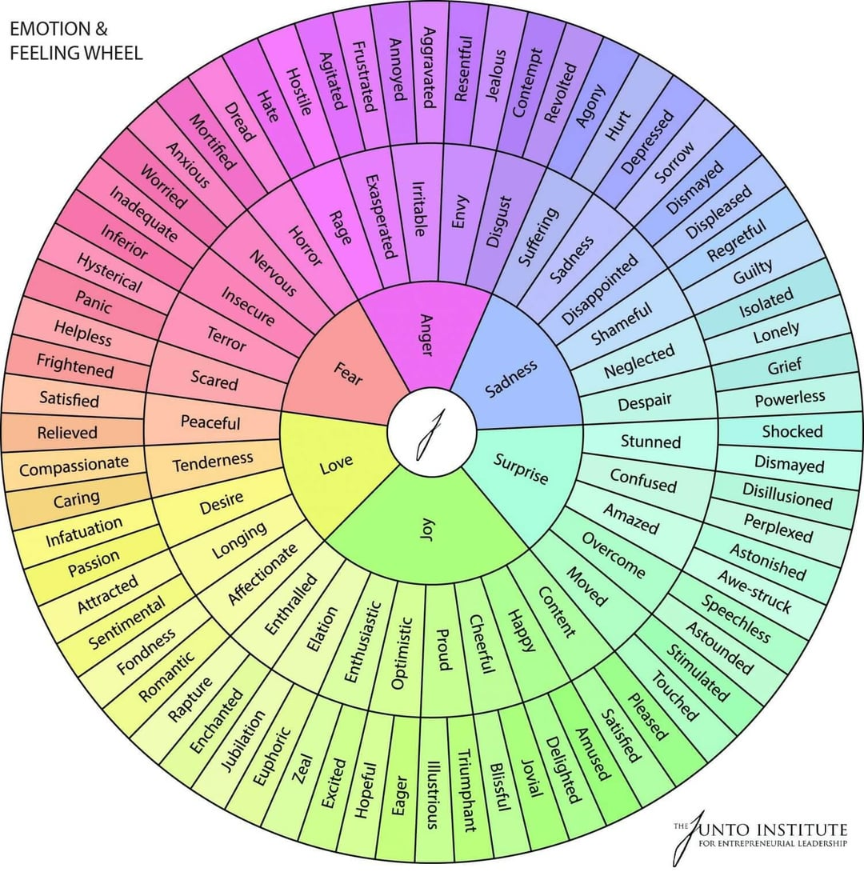
2. 실현 및 구체화 계획
가. 요구사항 분석
2.2 세부 내용
음성 일기 Flow
사용자 INPUT
SIM LOG System
선지형
감정 지표
선택
음성 일기 작성
텍스트 변환
감정 분석
텍스트 변환 API
심리학적 감정 분류
+ LLM API
보상으로 앱 내 꾸미기
적절한 보상

Slide 16
2. 실현 및 구체화 계획
2.2 세부 내용
나. 제한사항 및 대책
부산대 학생 외 상담 불가
외부 사용자에게는 가까운 지역 상담소와 연계하여 안내
감정 자동 진단 한계
18문항 이상의 검사는 구글폼을 통해 효원상담원과 협업, 연계
사용자 프라이버시 취약성
모든 정보 동의 후 전송, 음성은 저장하지 않음, 민감 정보는 구글폼에서 처리

Slide 17
2. 실현 및 구체화 계획
2.2 세부 내용
다. 개발 환경
분류 | 개발 환경
프론트 엔드 | Flutter
백엔드 | FastAPI + Firebase
AI | OpenAI GPT API, 다글로API
DB | PostgreSQL, Firestore

Slide 18
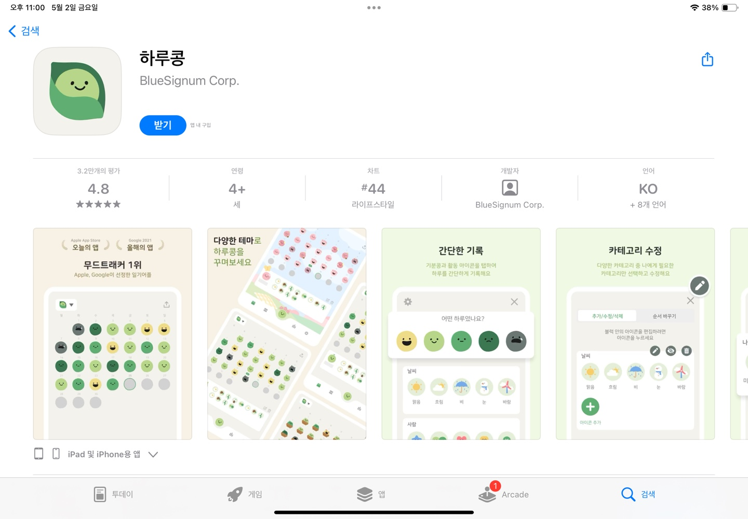
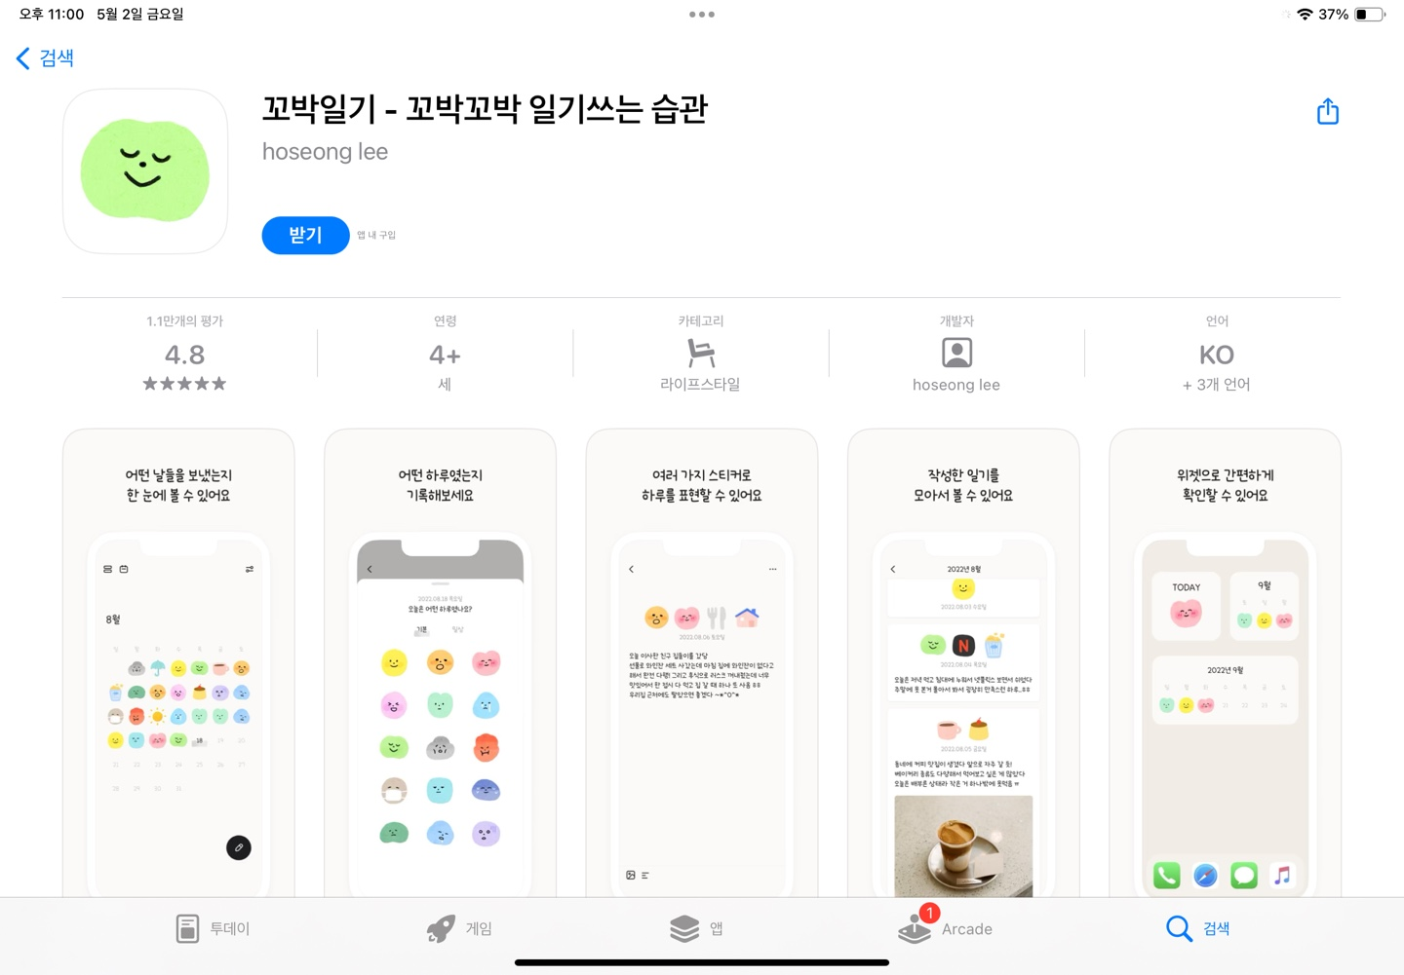
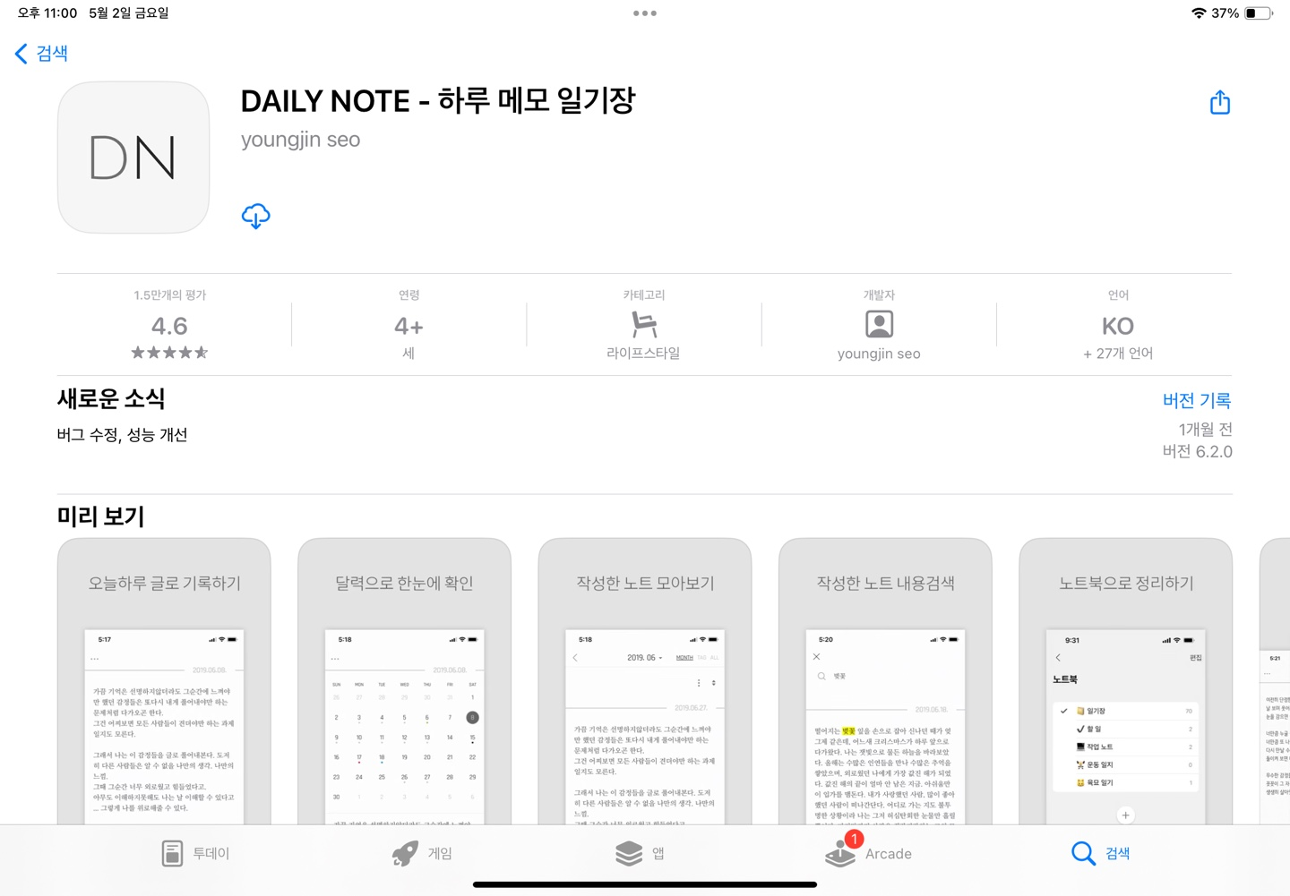
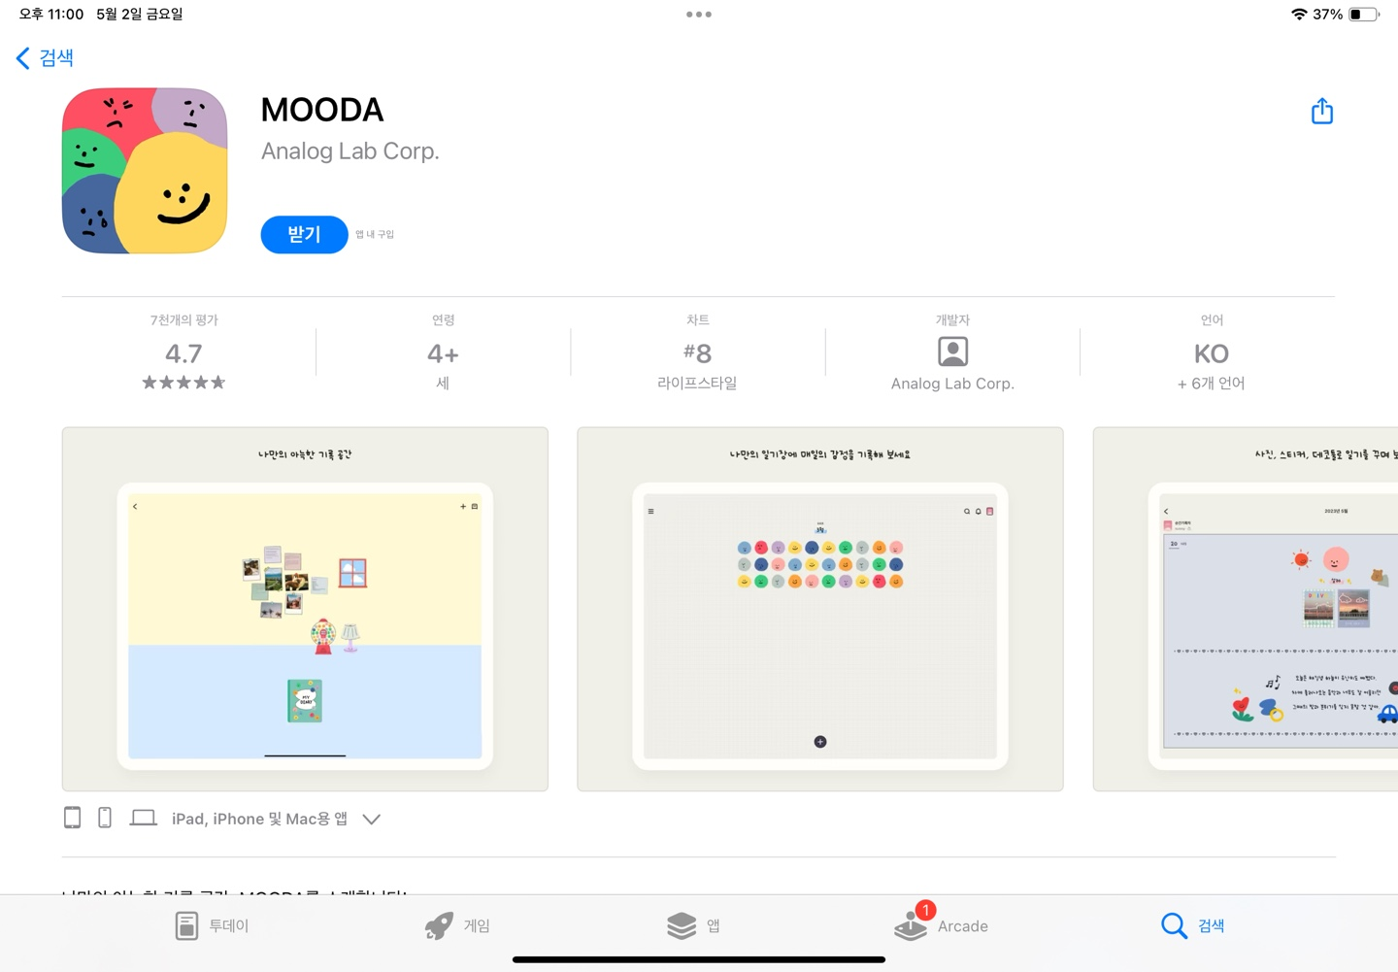
2. 실현 및 구체화 계획
차별성 – 유사 어플리케이션 분석
2.3 기존 서비스 대비 차별성
SIM LOG
기존 어플리케이션 | 기능
하루콩 | 아이콘으로 하루 표현, 기분 통계 제공, 기분에 영향을 주는 활동 분석, 데이터 백업 기능 지원
꼬박 일기 | 아이콘으로 하루 표현, 작성한 일기를 모아서 볼 수 있음, 위젯으로 스티커 확인 가능
Daily Note | 하루를 글로 기록, 다양한 테마 지원
Mooda | 사진, 아이콘, 데코툴로 일기 꾸밈, 친구들과 일기 공유하고 소통 가능, 위젯 지원
감정 중심
분석,
상담 연계
정서적 동기 부여

Slide 19
2. 실현 및 구체화 계획
차별성 – 유사 어플리케이션 분석
2.3 기존 서비스 대비 차별성
기존 어플리케이션 | 감정 중심 | 분석, 상담 연계 | 정서적 동기 부여
하루콩 | O | O | X
꼬박 일기 | X | X | O
Daily Note | X | X | X
Mooda | X | O | O
감정 중심
단순 일기 분석 → 감정 파악 → 정서 파악.
감정 표현이 서툰 사용자도 자연스럽게
자신의 감정을 마주
분석,
상담 연계
GPT 기반 감정 분석 + 자가진단·상담 연계.
부산대 상담센터와 실시간 연계
정서적 동기 부여
SNS형 피드백 구조 X
마음 정원 UI를 통해 감정 기록의 시각적 성장 유도
감정 돌봄 경험과 자기효능감 강화, 지속성 높임.

Slide 20

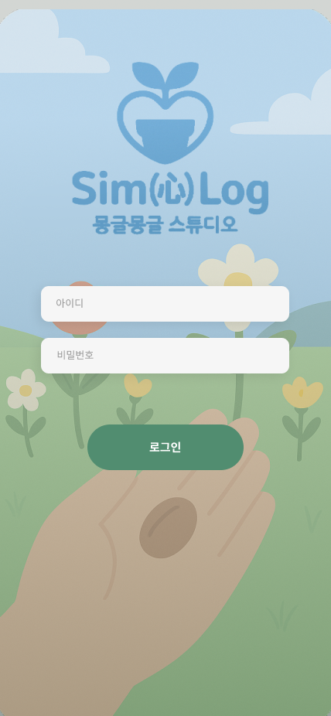
2. 실현 및 구체화 계획
2.4 결과 예상 화면
1.첫 사용
당신의 감정 씨앗을 심는 첫 걸음
따뜻한 일러스트와 소셜 로그인으로
정서적 진입 장벽을 낮췄습니다.
첫 시작 화면
로그인 화면

Slide 21
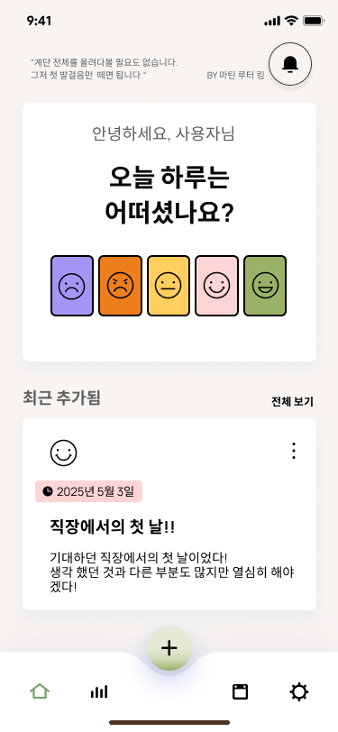
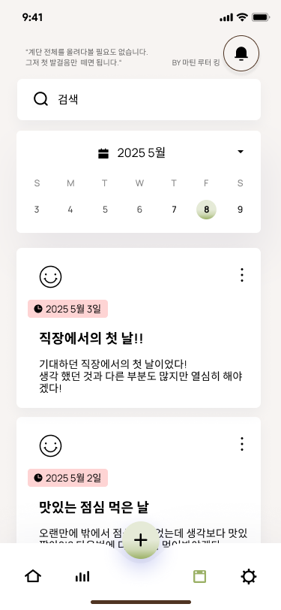
2. 실현 및 구체화 계획
감정 기록은 날짜별로 자동 정리되며, 캘린더 형식으로 손쉽게 회고 가능함.
과거 감정 흐름을 한눈에 확인하며 정서적 성찰을 돕는 구조로 설계됨.
2.4 결과 예상 화면
2. 홈화면 및 캘린더뷰
감정 기록은 날짜별로 자동 정리되며,
캘린더 형식으로 손쉽게 회고 가능함.
과거 감정 흐름을 한눈에 확인하며
정서적 성찰을 돕는 구조로 설계됨.

Slide 22
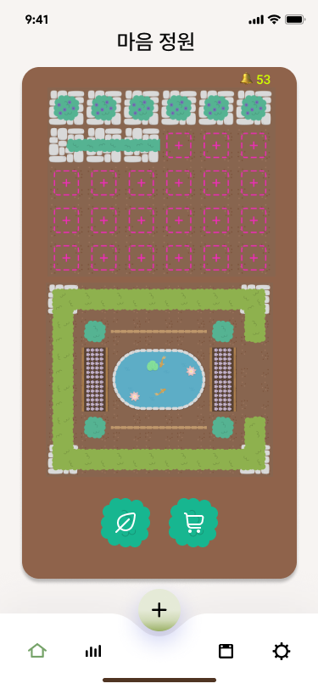
2. 실현 및 구체화 계획
감정 기록이 씨앗, 꽃, 열매 등 시각 오브젝트로 표현되어 성장하는 정서 공간임.
아이템 구매와 정원 꾸미기를 통해 감정 관리를 게임처럼 지속적으로 유도함.
2.4 결과 예상 화면
3. 마음 정원
감정 기록이 씨앗, 꽃, 열매 등 시각 오브젝트로 표현되어 성장하는 정서 공간임.
아이템 구매와 정원 꾸미기를 통해 감정 관리를 게임처럼 지속적으로 유도함.

Slide 23
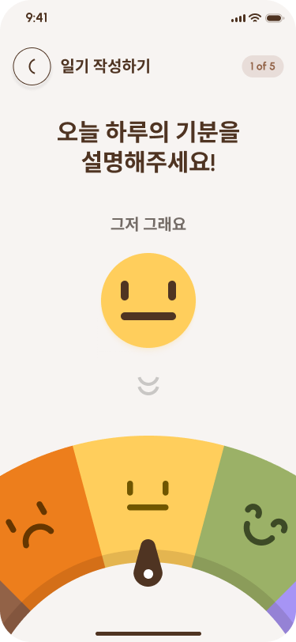
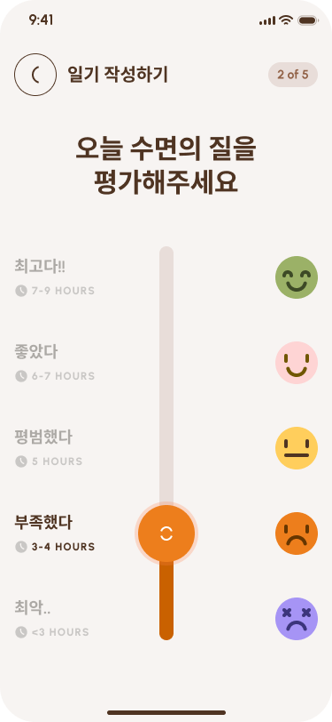
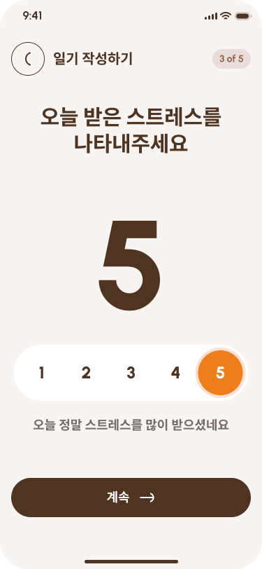
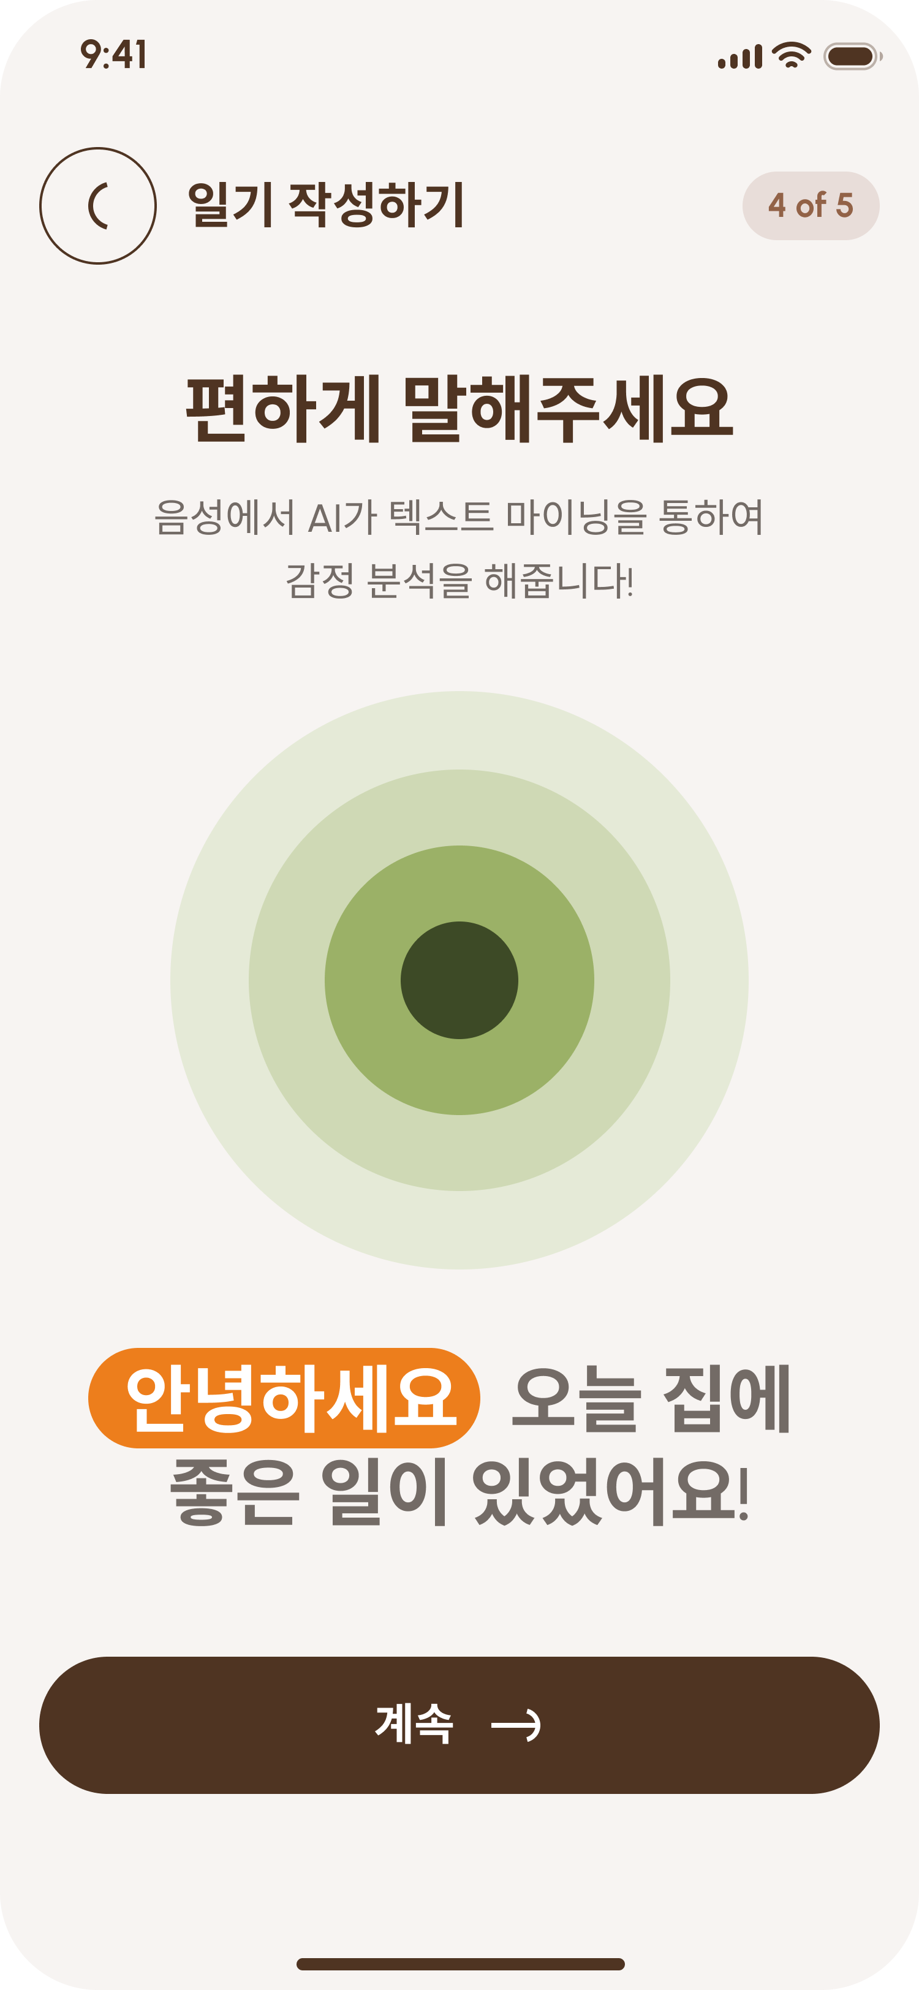
2. 실현 및 구체화 계획
2.4 결과 예상 화면
간단한 질문으로 상태 파악
감정 표현에 익숙하지 않은 사용자도 자연스럽게 감정을 정리
4.일상 속 음성 일기 작성 (주요 기능 활용)

Slide 24
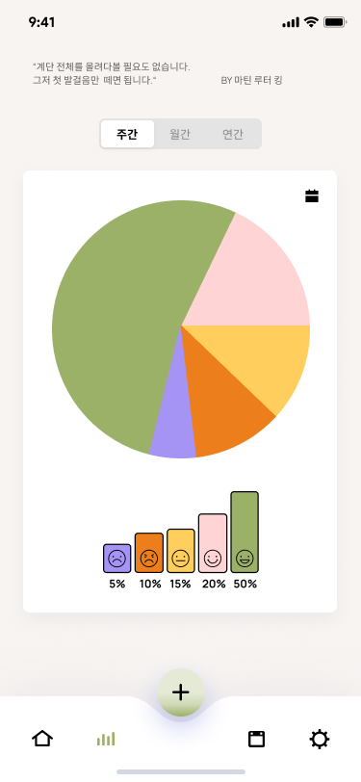
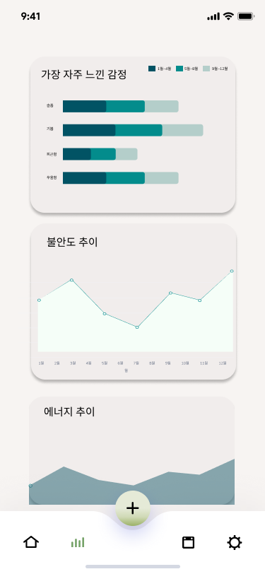
2. 실현 및 구체화 계획
2.4 결과 예상 화면
5. 통계 화면
감정 빈도(원형 차트)
변화 추이(선형 그래프)를 통해 시각적 피드백 제공.
불안도, 에너지 등 주요 정서 지표도 함께 분석해
자기 이해를 도와줌.

Slide 25
2. 실현 및 구체화 계획
2.5 개발 일정
업무 | 4월 |  |  |  | 5월 |  |  |  |  |  |  |  |  |  | 6월 |  |  |  |  |  |  |  |  |  | 7월 |  |  |  |  |  |  |  |  |  | 8월
 | 4주 |  | 5주 |  | 1주 |  | 2주 |  | 3주 |  | 4주 |  | 5주 |  | 1주 |  | 2주 |  | 3주 |  | 4주 |  | 5주 |  | 1주 |  | 2주 |  | 3주 |  | 4주 |  | 5주 |  |  | 1주 |  | 2주 |  | 3주 |  | 4주 |  | 5주
초기 기획 조사
기획 고도화 개발 준비
AI 구조 설계
초기 FE 개발 초기 BE 개발
감정 입력 및 시각화 기초 구현
AI+UX 심화 개발
고도화 연계 기능
통합 테스트
테스트 결과 반영
결과보고 발표 준비

Slide 26
3. 활용 방안
3.1 활용 계획
대학생 정신건강 위기 해소 시나리오
상담과 병행 가능한 감정관리 도구
전문 상담을 받지 않는 사용자에겐 일상 속 감정 기록 루틴 형성에 유용
상담 병행 사용자도 외부 시간 감정 기록·분석 가능 → 자기인식·자기조절 습관 강화
‘정서 식물’ 메타포 → 감정관리 지속성·자기 동기 유발

Slide 27



3. 활용 방안
3.1 활용 계획
상담 서비스 접근성 증대 예상
전문 인력과 실시간 연계
위험 감정 탐지 시 자가진단 → 효원상담원 자동 연계
앱 기반 간편 예약 시스템 → 상담 접근 장벽 낮춤
상담 중 감정 데이터 공유 → 정밀 상담 가능
지역 확장 및 공공 연계성 시나리오
금정구 정신건강복지센터 등과 협력 체계 구축
지역 기반 DB 고도화 → 전국 단위 확장 가능
타 대학·공공기관 적용 가능한 모듈화 설계

Slide 28

3. 활용 방안
3.2 예상 효과
개인적 차원
대학 차원
국가적 차원
정신건강 위험군의 조기 발견 및 개입
교내 상담센터 이용률 증가
청년 정신건강 위기 조기 발견 및 개입으로 사회적 비용 절감
대학생들의 자기 감정 인식 능력 향상 ​
정신건강 문제로 인한
학업 중단 (15%) 감소 예상​
일상적 감정 관리 습관 형성을 통한 정서적 회복탄력성 증진
정신건강 서비스 접근성 향상을 통한 건강한 사회 구성원 양성

Slide 29
감사합니다.
팀 명 : 몽글몽글 스튜디오
참가자 성명 : 김율겸 안나연 문진혁 황연경
서비스 형태 : 어플리케이션

Slide 30
1. 개발 배경 및 동기
1.3 필요성
높은 시장성
한국의 디지털 일기장 앱 시장
2025년 약 65억 3,470만 달러 → 2035년 약 193억 5,820만 달러로 성장 예상.
정신 건강 분야 AI 시장
연평균 22.3% 높은 성장률 전망.
"김효인","심리 상담까지 척척… 마음속으로 들어온 AI", 조선일보, 2025.02.26
"fmi","Digital Journal Apps Market Trends - Growth & Forecast 2025 to 2035",fmi,2025년 4월 검색

